Slide 1
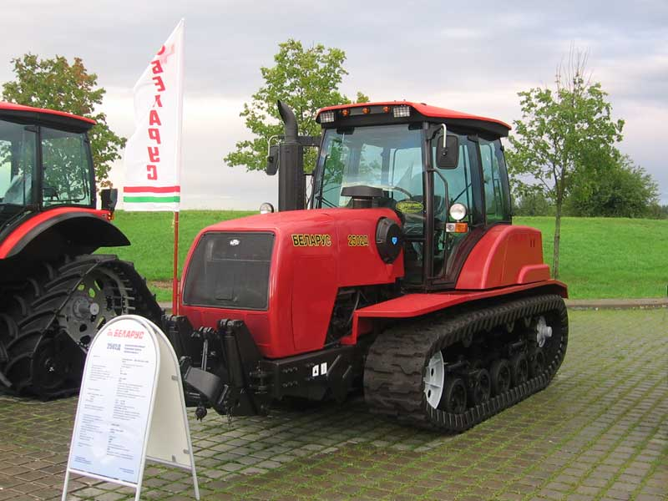
УСТРОЙСТВО ТРАКТОРОВ.
Преподаватель C.А. Кондратенко

Slide 2
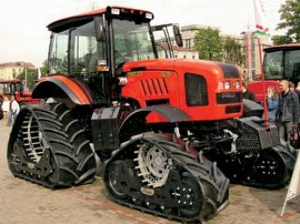

Slide 3
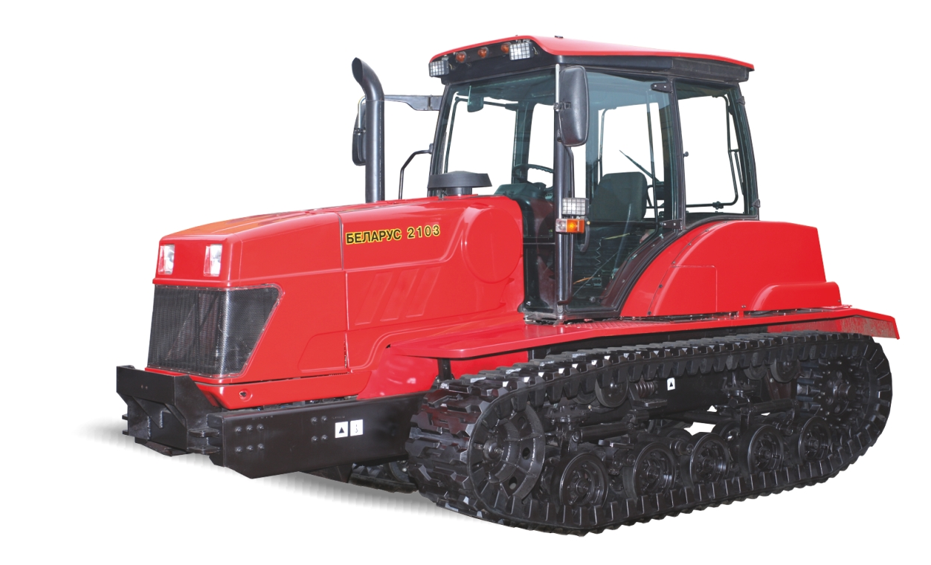

Slide 4
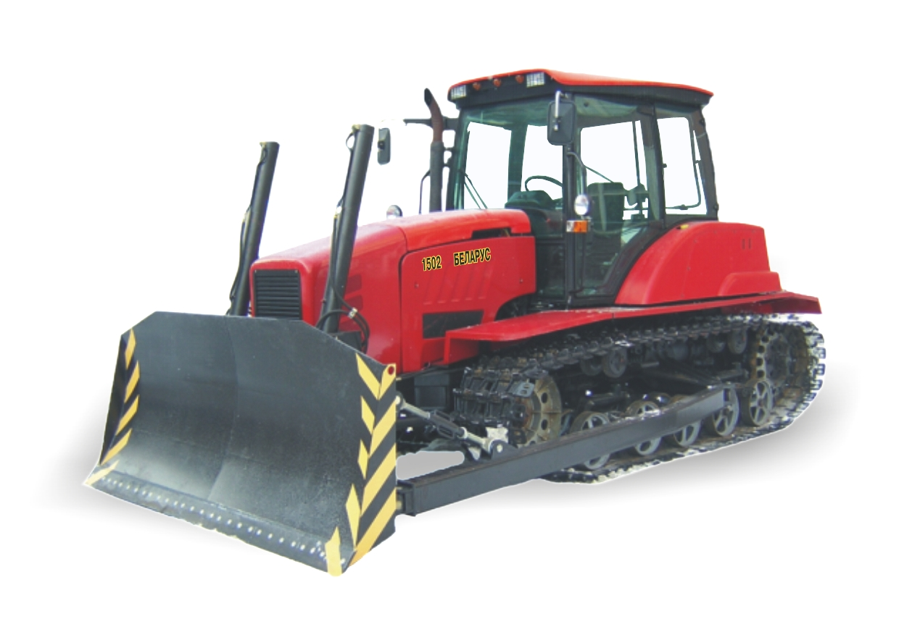

Slide 5
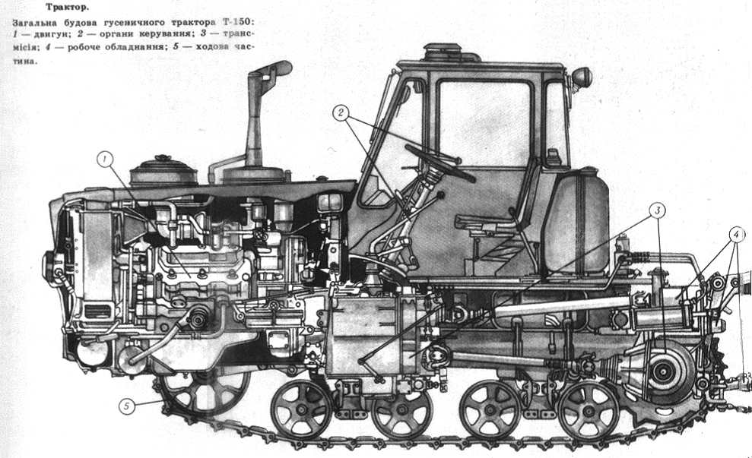

Slide 6
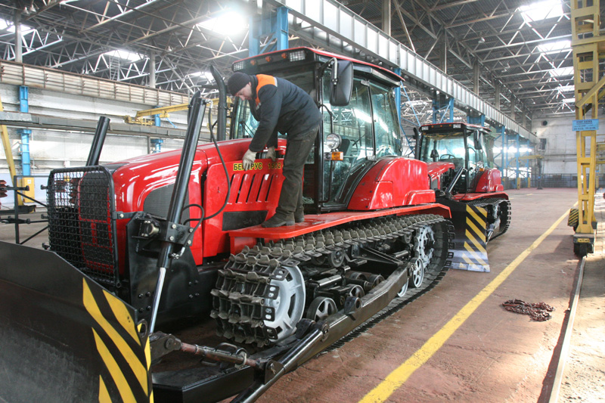

Slide 7
Тема: Ведущие мосты машин на гусеничном ходу
1) Устройство ведущего моста гусеничного трактора.
2) Главная и конечная передачи.
3) Механизм поворота, их классификация и устройство.
4)Особенности устройства фрикционных, планетарных механизмов с двойным потоком мощности.
5)Комбинированные механизмы поворота: дифференциальный двухпоточный.
Управление поворотом.
6)Возможные неисправности, признаки и причины их возникновения, регулировки.
Стр.-165-173

Slide 8
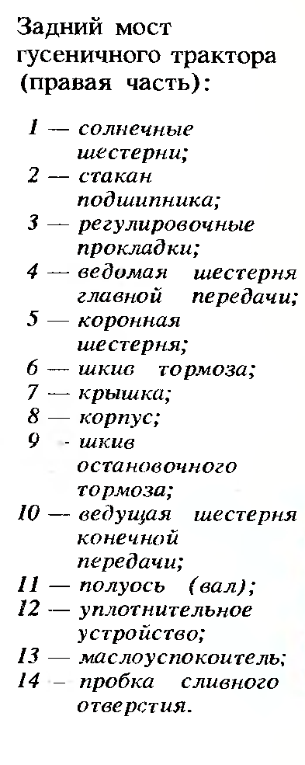
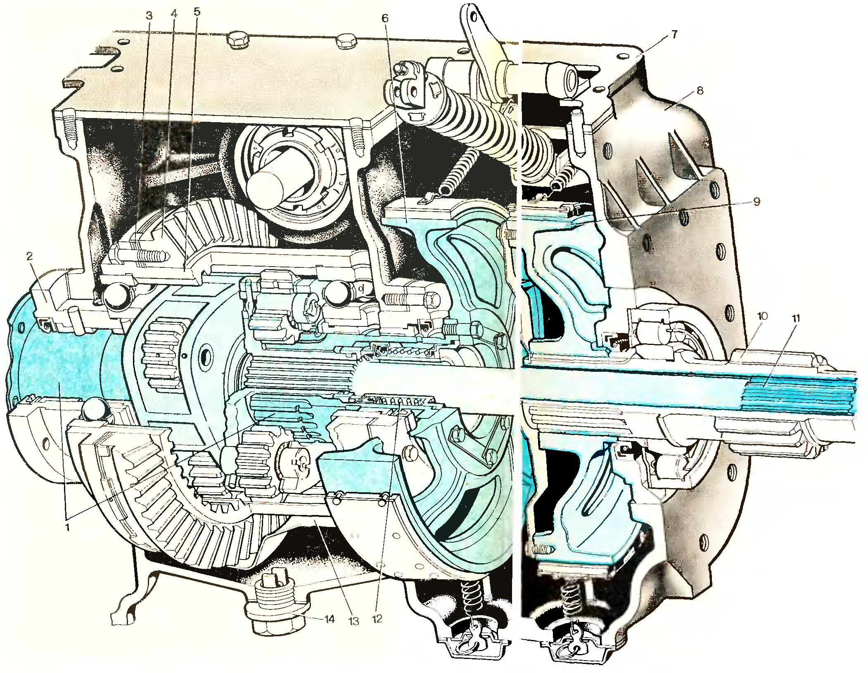

Slide 9
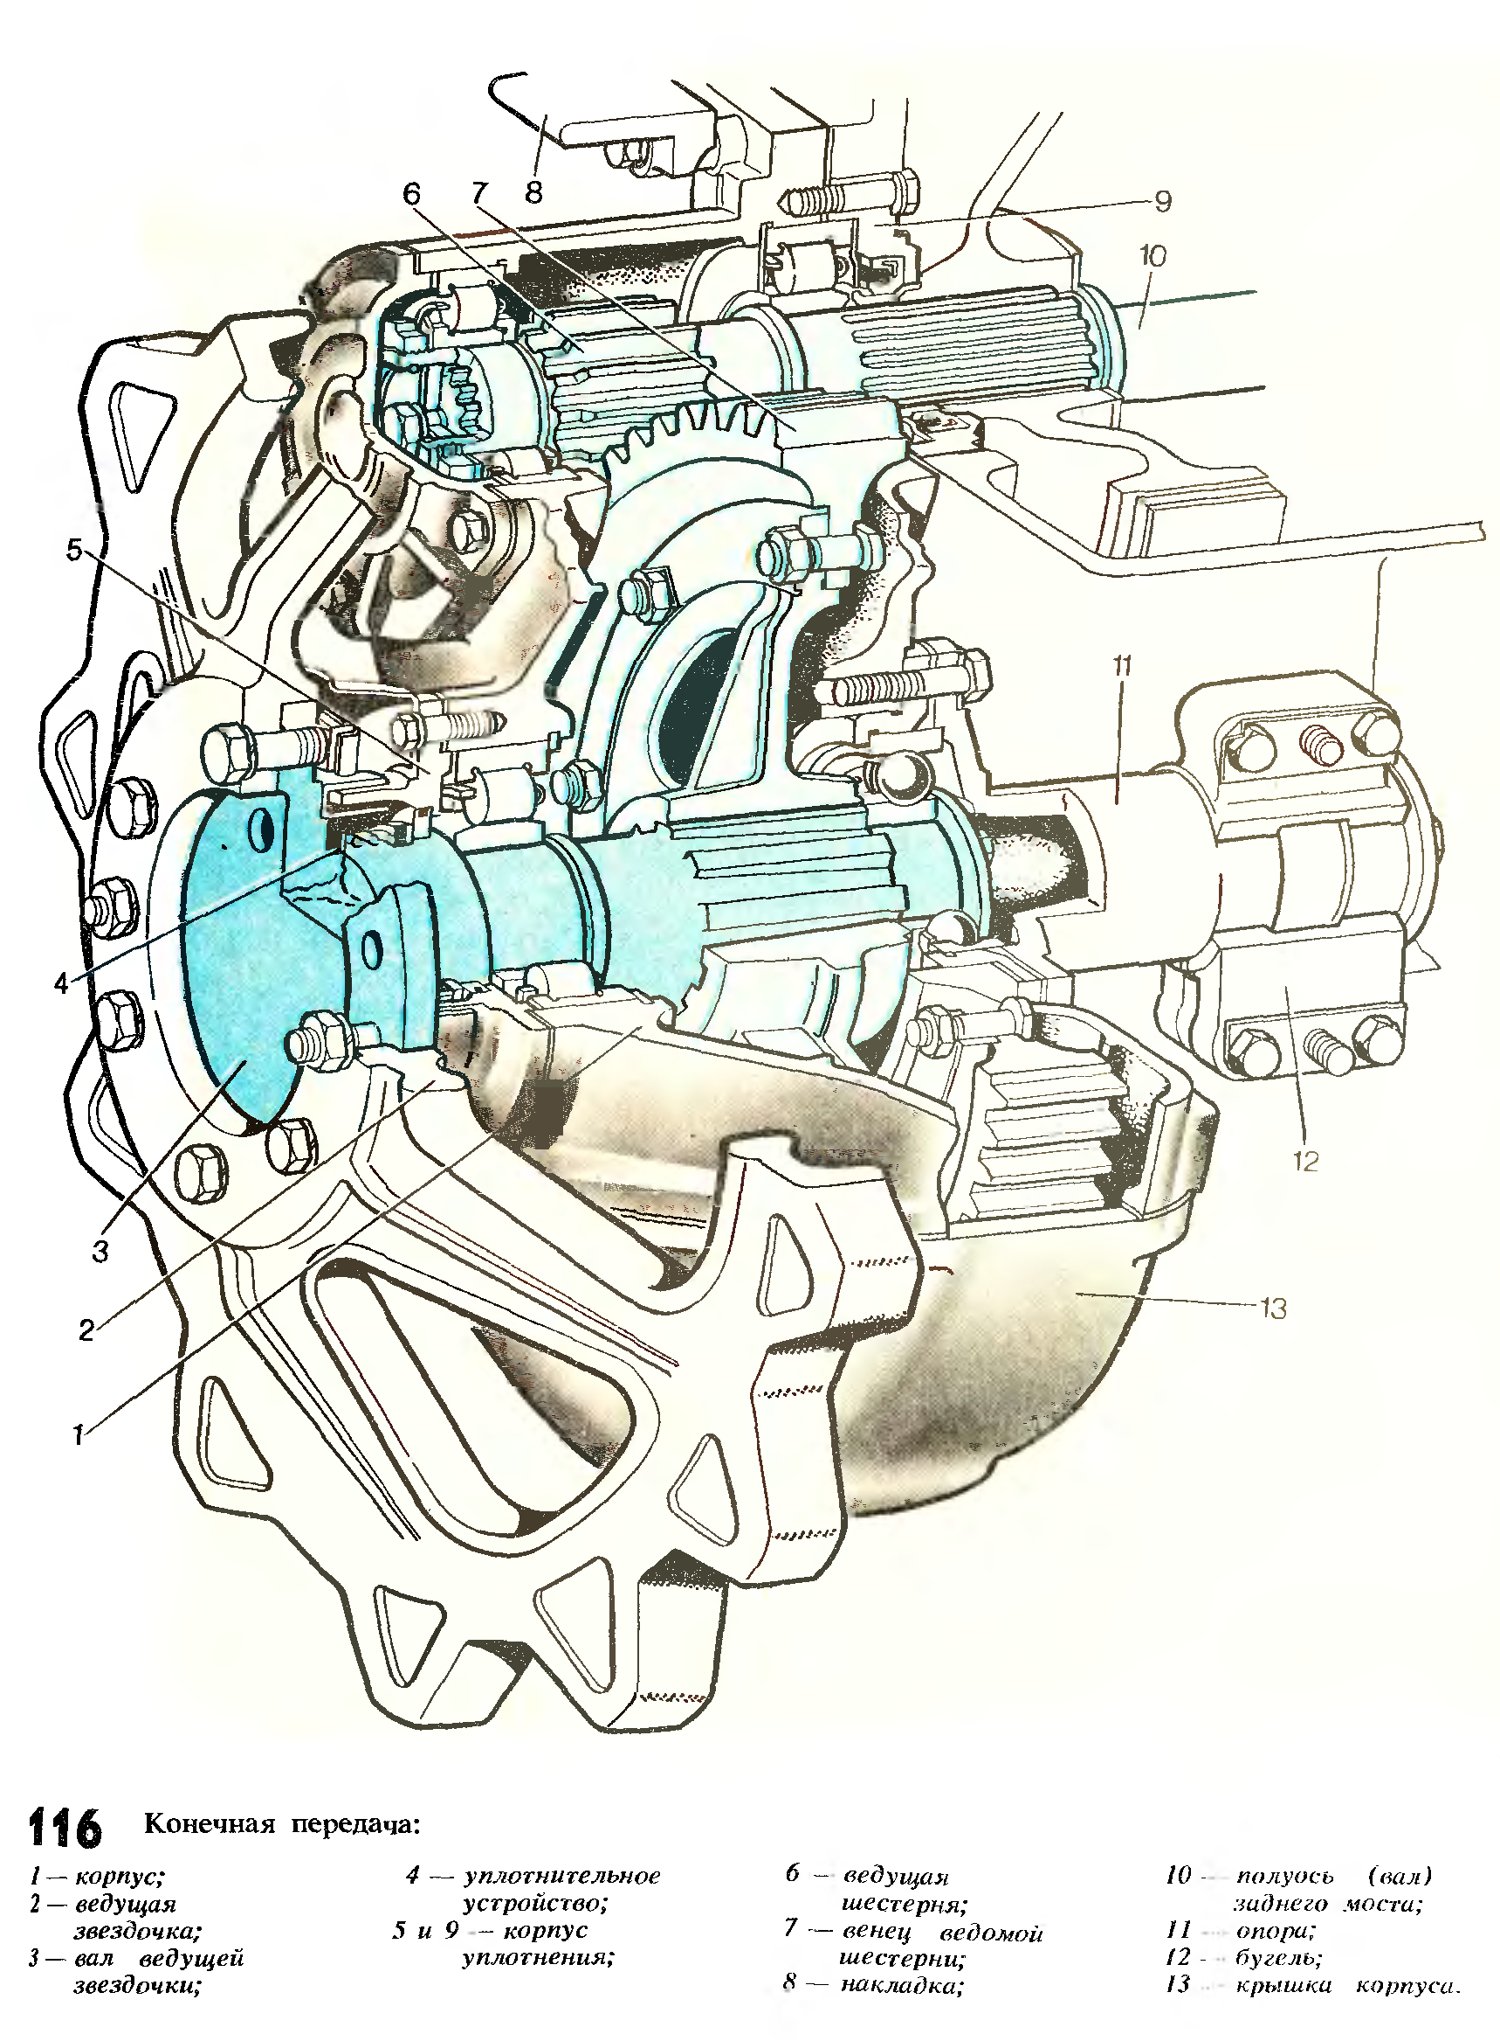

Slide 10

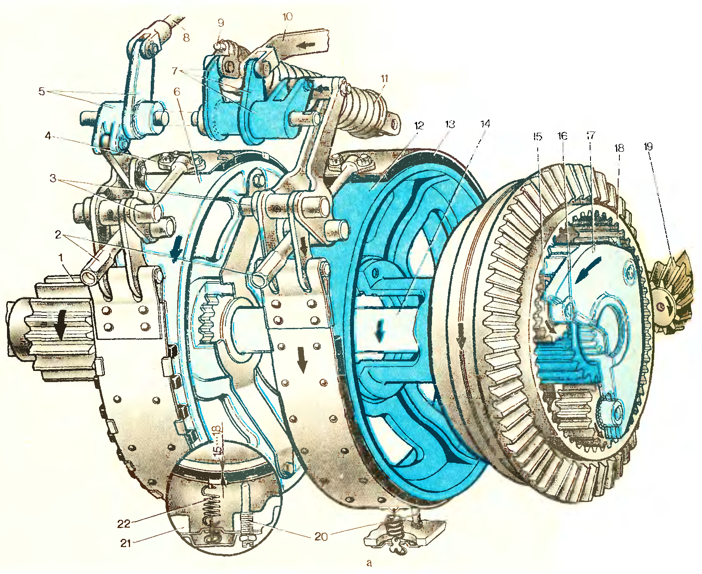

Slide 11
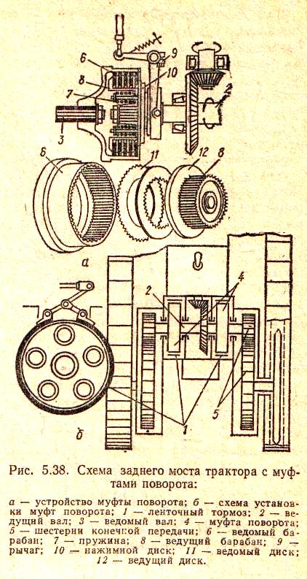

Slide 12
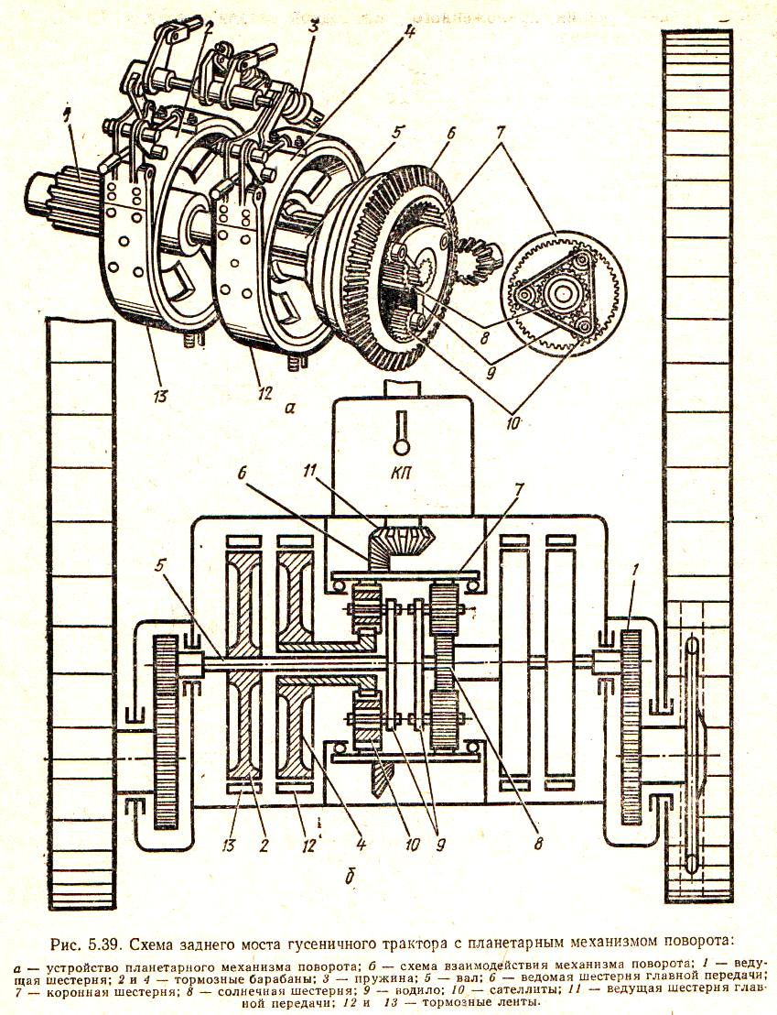

Slide 13
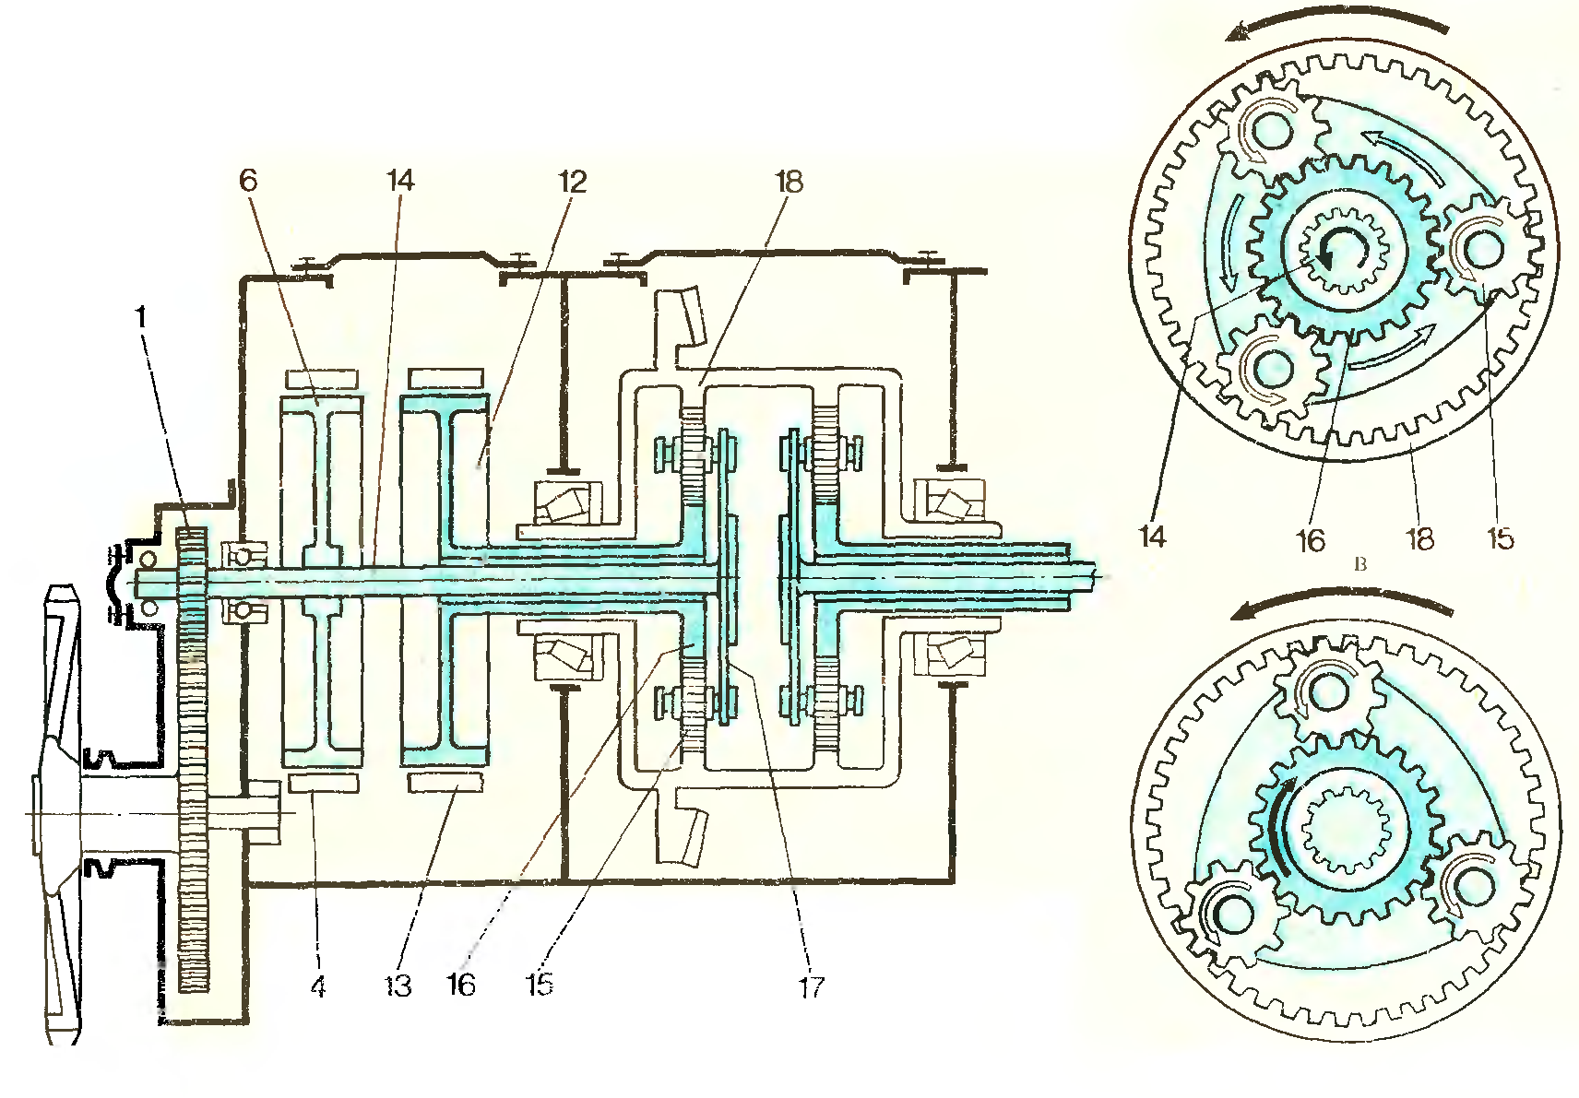
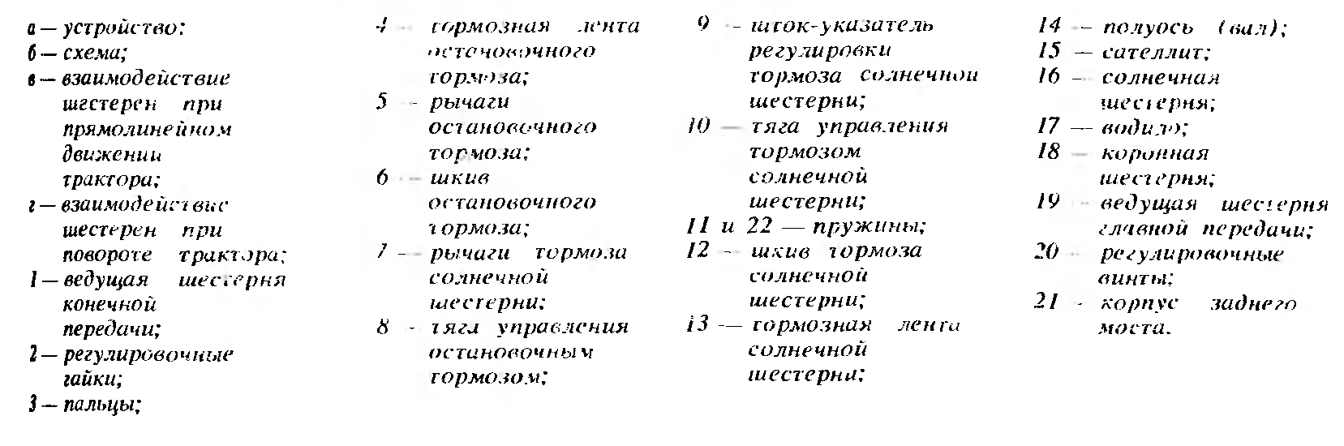

Slide 14
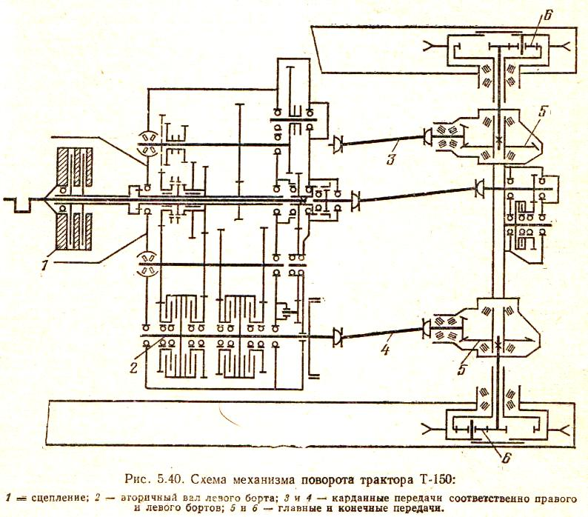

Slide 15
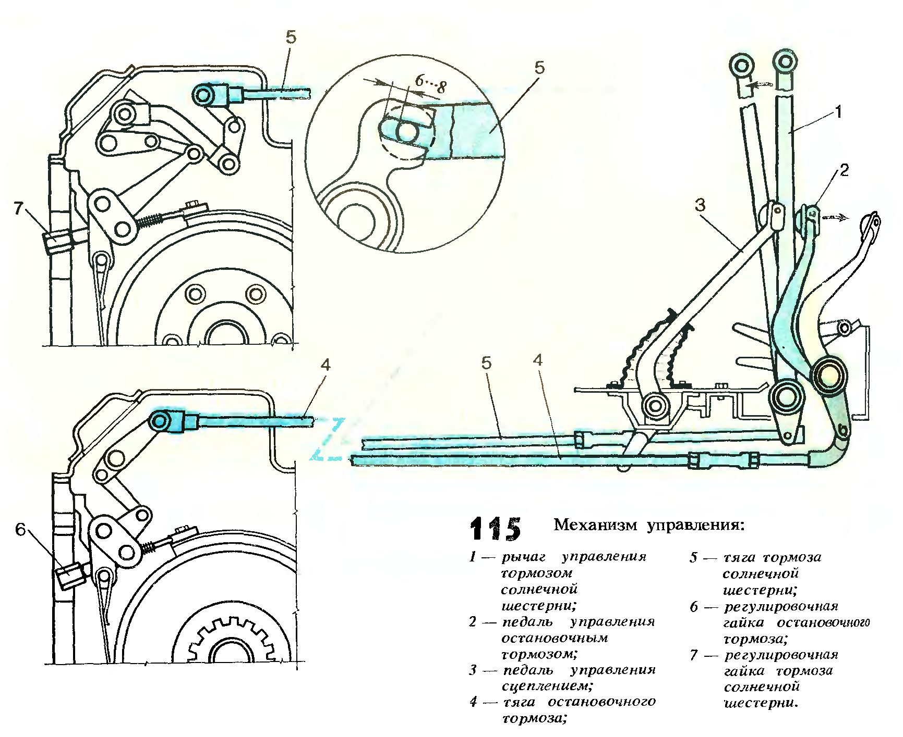

Slide 16
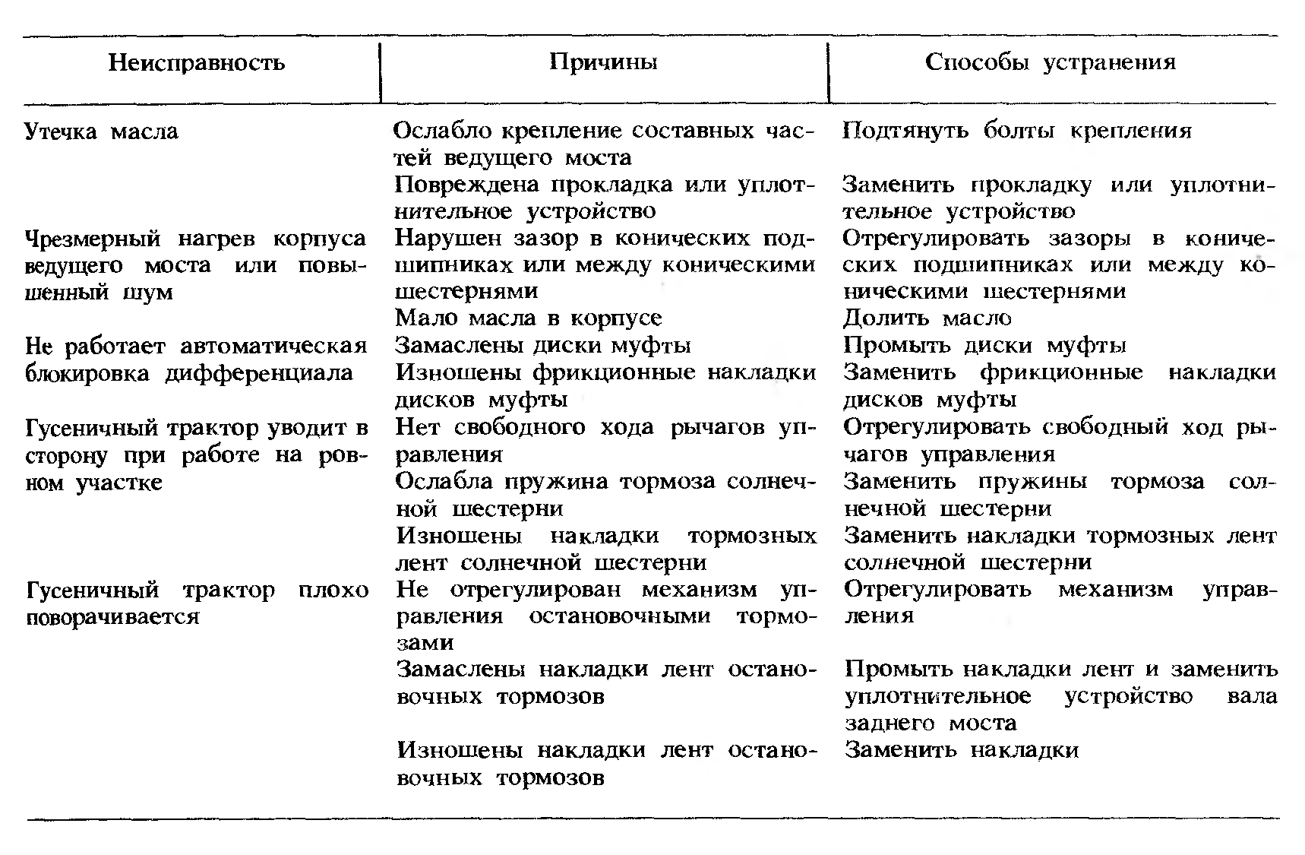

Slide 17
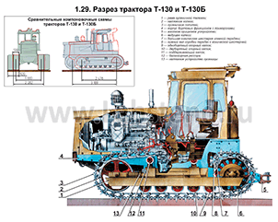

Slide 18
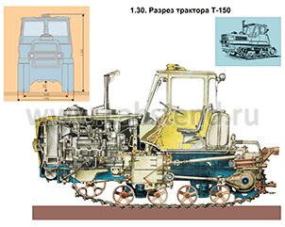

Slide 19
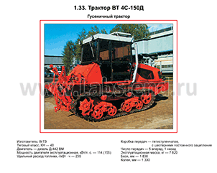

Slide 20
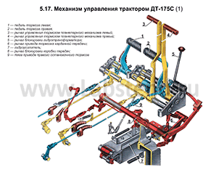

Slide 21

Спасибо за внимание.

